Slide 1
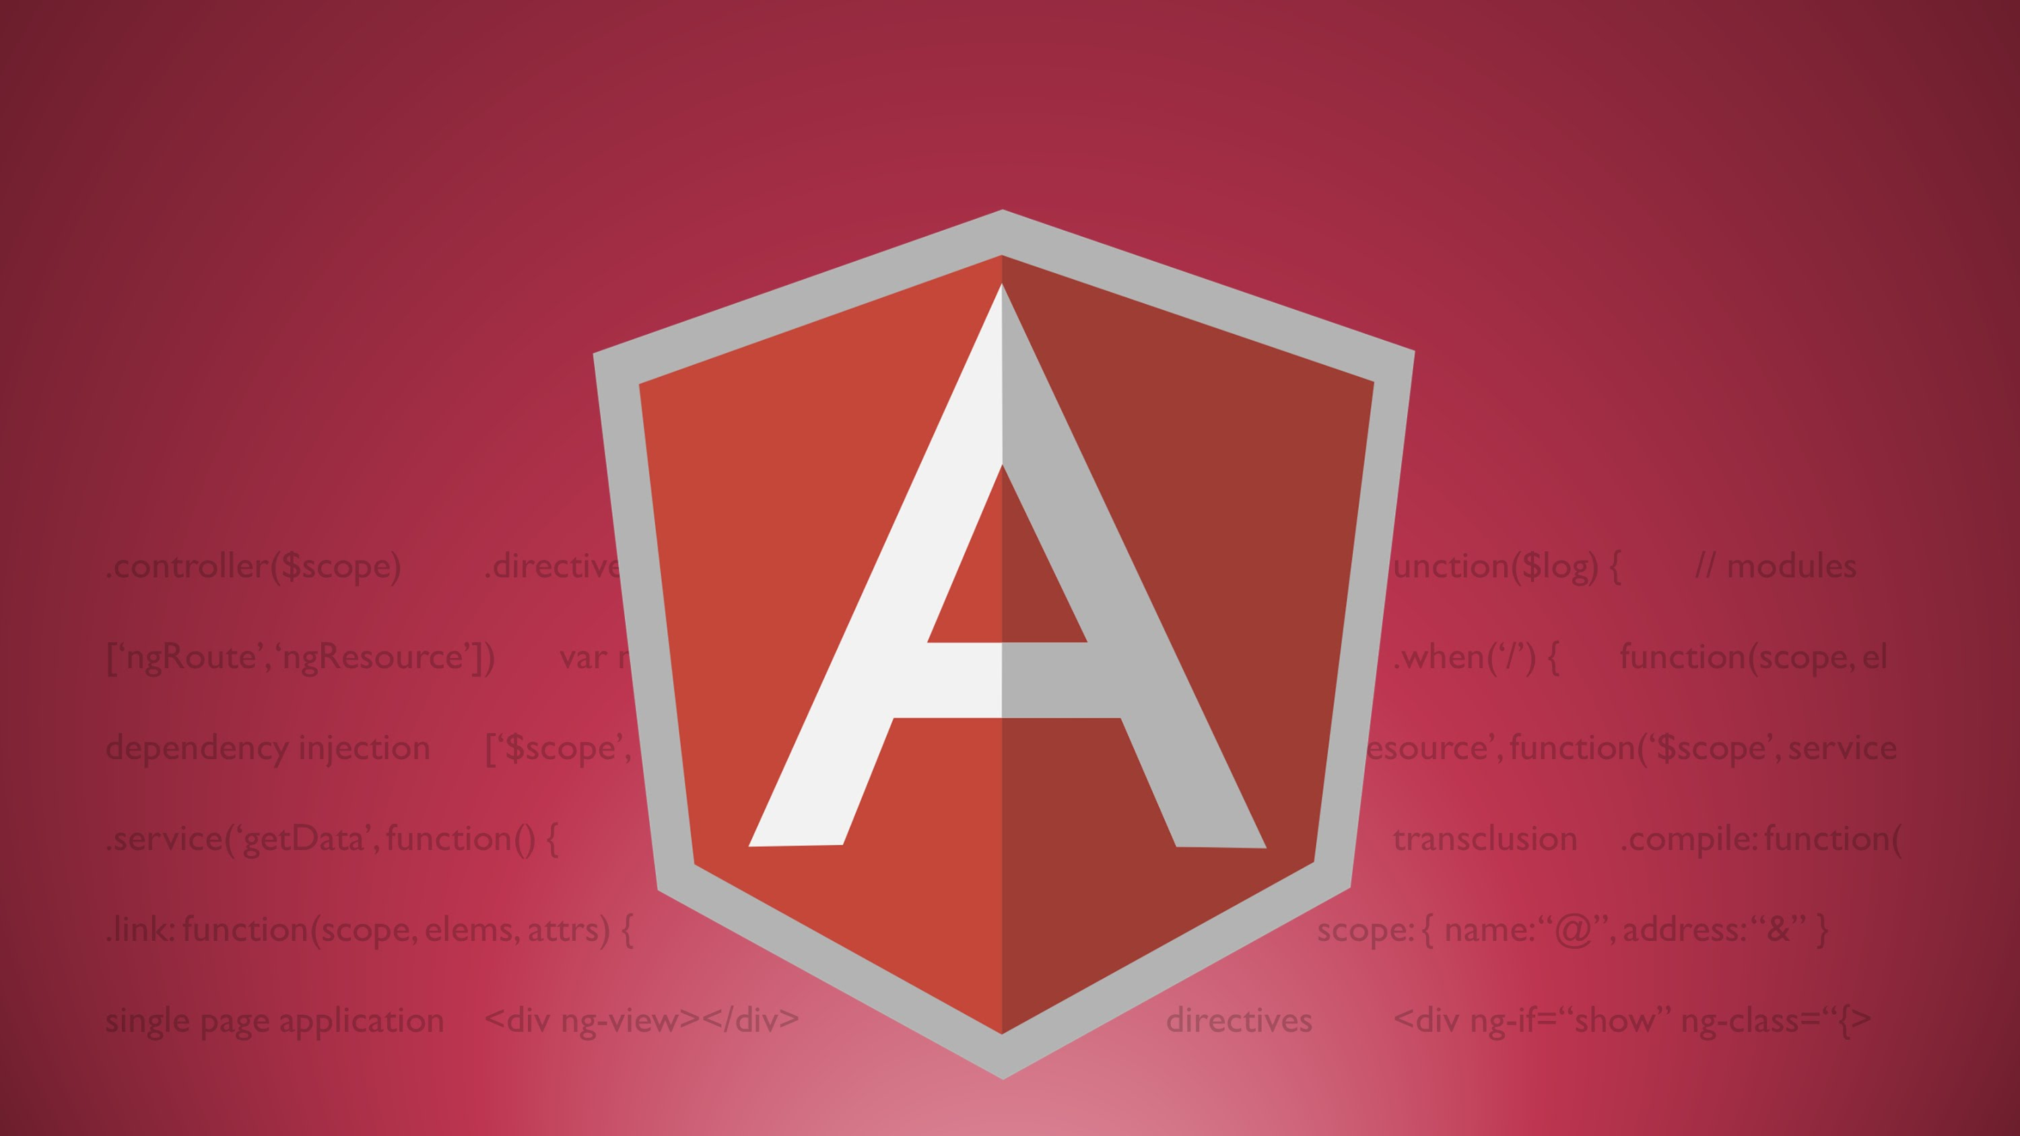


Mauricio Karrei
mauriciokarrei@hotmail.com

Slide 2


Slide 3

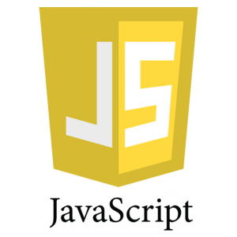
O que é AngularJS?
AngularJS é um framework de desenvolvimento Web que utiliza a linguagem JavaScript
Estende tags HTML por meio de diretivas
Misko Hevery e Adams Abrons em 2009.
Two-way data-binding
Abstrai a manipulação do DOM

Slide 4

Comunidade forte

Slide 5
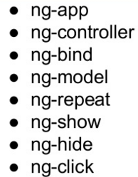

*ngApp

Slide 6

*ngController

Slide 7

*ngModel

Slide 8
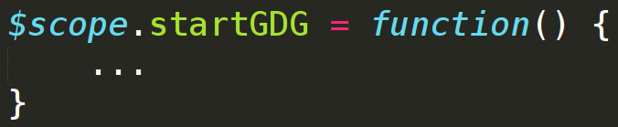
*ngClick

Slide 9
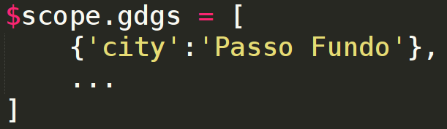
*ngRepeat

Slide 10
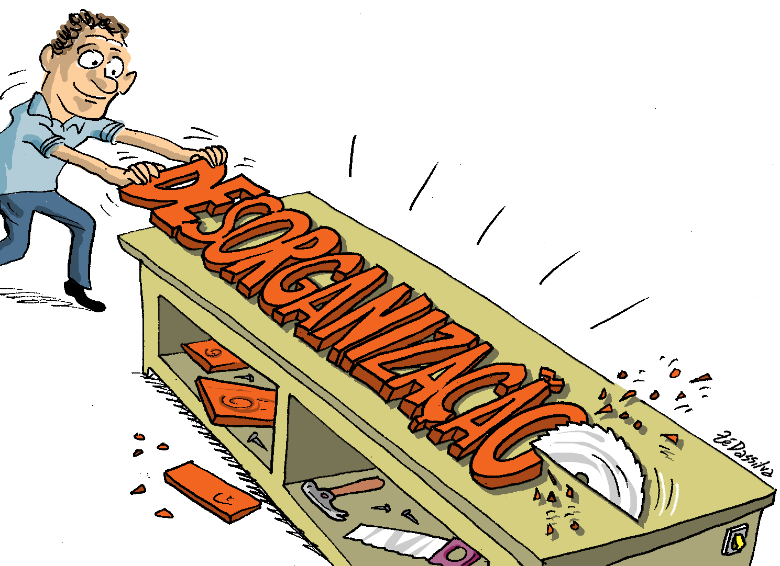

Slide 11
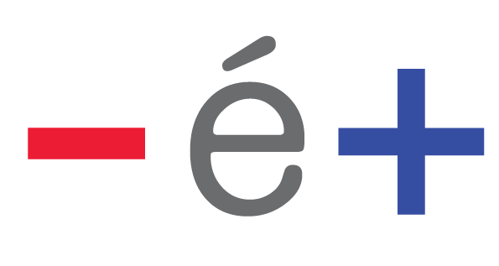

Controllers
Regras de negócio da aplicação e gerencia a interação entre view e o model
Especificidade – sem generalização
Controller ↔ View / View ↔ Controller
  $scope

Slide 12

Serviços
São singletons (Instanciados apenas 1 vez no app )
Coloque aqui o seu $http.... não no controller
Compartilhar estado entre controllers

Slide 13
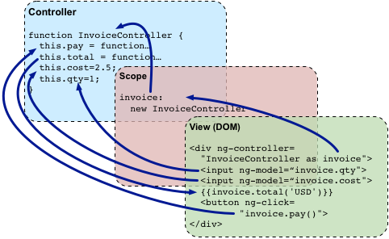



Slide 14

View ↔ Controller

Slide 15

View ↔ Controller

Slide 16

$scope

Slide 17
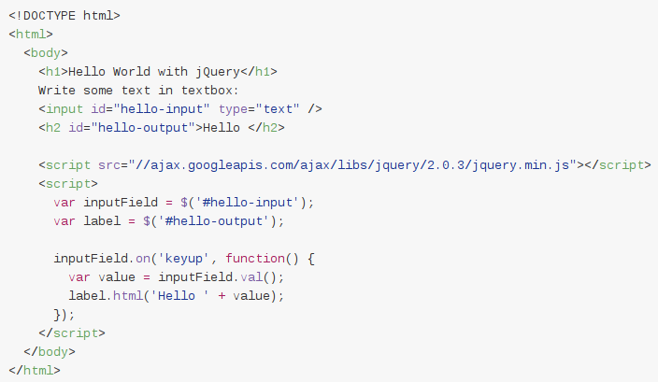
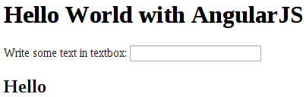
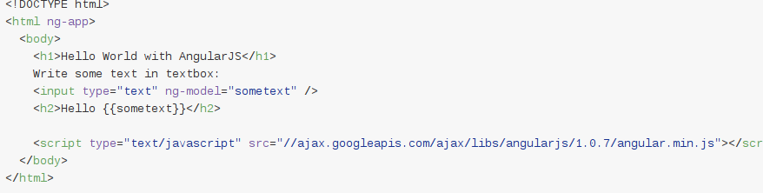

Slide 18






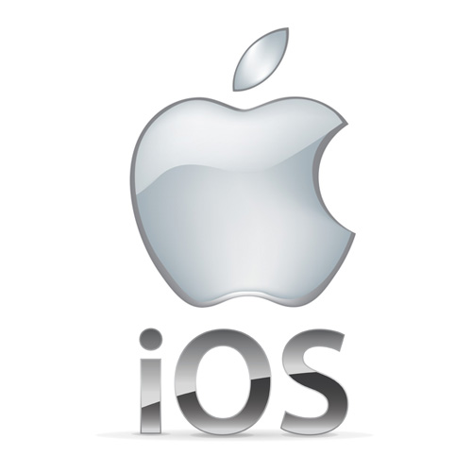

Slide 19


Slide 20

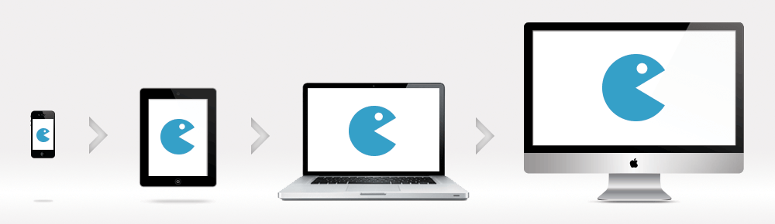




Angular JS 2.0 ??
Two-way data-binding
June 21st 2016

Slide 21

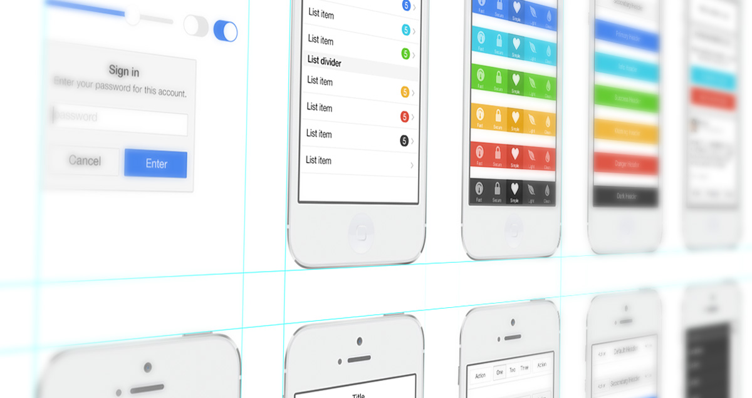

http://ionicframework.com/

Slide 22




Slide 23
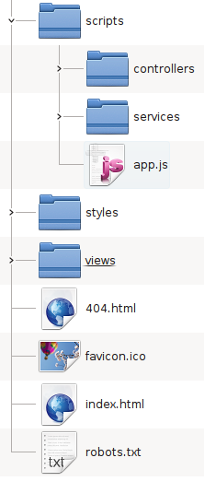

Slide 24

https://www.madewithangular.com/#/https://angularjs.org/
https://material.angularjs.org/latest/
http://ionicframework.com/
http://showcase.ionicframework.com/
http://mean.io/
http://yeoman.io/

